Slide 1
【Code for OTA】
大田区 空き家対策の現状
～検討の叩き台～
大田区 北千束在住
山北一平

Slide 2
１．大田区空き家の現状
統計データより

Slide 3
１．大田区空き家の現状（統計データ①）
◆東京23区や県庁所在地市が上位
→大田区は件数ベースで第２位
◆管理不全の空き家が地域の課題、
主要都市ほど深刻化
日経新聞 2020年１月１１日掲載

Slide 4
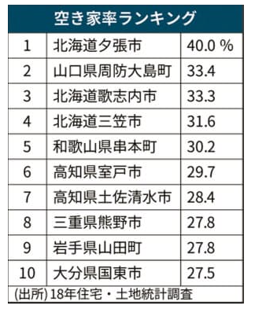
１．大田区空き家の現状（統計データ②）
◆大田区の空き家率を推計してみる
と状況の見え方は変わる
推計結果（山北の推計）
48,080(戸）÷416,610 (戸)※=11.5%
※e-stat データを使用

Slide 5
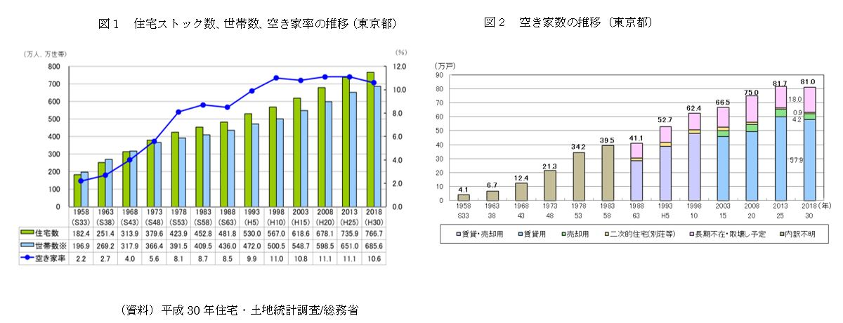
１．大田区空き家の現状（統計データ③）
大田区の空き家率は高止まり傾向にあると推察
～データは東京都全体を引用

Slide 6
１．大田区空き家の現状(まとめ）
◆ 現時点の空き家率で見ると大田区は全国規模で
深刻ではないという主張もあるかもしれない。
（この点は否定をしません）
ただし、高止まり傾向は続いている現実はあるでは？
◆ 4.8万戸という区内建物の稼働が止まっている
事実を直視し、区民資産の運用上の課題とすべき

Slide 7
２．大田区の空き家対策
大田区ホームページ等より

Slide 8
２．大田区の空き家対策（その１） https://www.city.ota.tokyo.jp/seikatsu/sumaimachinami/sumai/akiya_katsuyou.html
(1)空き家の定義
日常的な生活が行われていない 又は 継続的に人が住んで
いない区内の一軒家、共同住宅のこと
(2)対策…空家を公益的に活用
地域交流、福祉、子育て支援、教育関連、防災、
国際交流・観光、まちづくり等で活用する取組み
行政の立場上、公益的という観点は外せない。
～私益的部分は民間に任せたい？（後述）

Slide 9
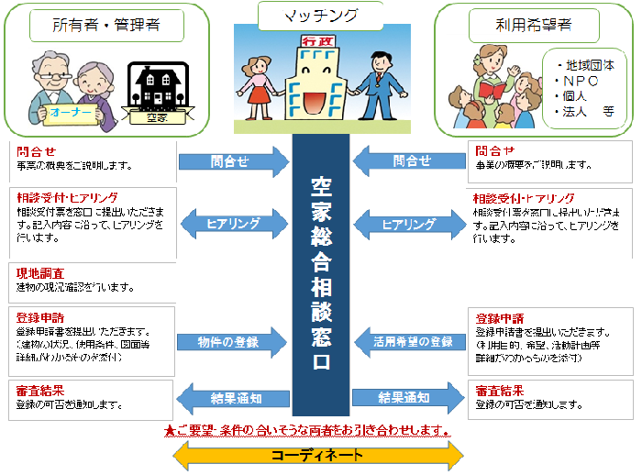
２．大田区の空き家対策（その２） https://www.city.ota.tokyo.jp/seikatsu/sumaimachinami/sumai/akiya_katsuyou.html
(３）実施スキーム
空家の所有者・管理者と
利用希望者を事前登録し、
双方合意によるマッチング
成立へ向けたサポート
区は当事者間の媒介は
しますよ。あとは当事者間でよろしく。

Slide 10
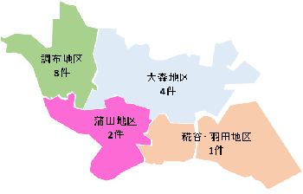
２．大田区の空き家対策（その３） https://www.city.ota.tokyo.jp/seikatsu/sumaimachinami/sumai/akiya_katsuyou.html
(４）これまでのマッチング実績事例
１４件
① 大森北 保育室
② 中央 高齢者、子どもの多世代交流の場
③ 大森西 医療機関と連携型の民泊
など
登録済みの空家(15件)
マッチング１４件・登録空き家15件／空き家４．８万戸
空き家比と実績をみたときの対策の成果は？

Slide 11
２．大田区の空き家対策（その４）
(5) 民間ディベロッパーと提携へ 2019/2/20 20:39 日経電子版
◆区は東急と空き家・空き店舗対策で連携
◆2019年度から5年の計画で事業を進め、池上駅周辺で始める
◆物件情報に詳しい区内の住民を探し、街づくりの協力者
として育成
◆東急は地域住民との交流を深め、物件オーナーを開拓
◆区と東急は推進会議を開き、定期的に事業の進捗を確認
「東急」さん、区内の空き家対策の実務をお願いします。
区は推進会議で報告を受けて、何にかと指示しますから。

Slide 12
２．大田区の空き家対策（まとめ）
◆大田区自身の取組みにかかわる成果は疑問（実績低迷）
◆民間委託で区が認めているように、空き家対策のおいて
以下の２点が不足していたのでは？
①物件情報に詳しい区内の住民を探し、街づくりの協力者
として育成
②地域住民との交流を深め、物件オーナーを開拓

Slide 13
３．Code for OTAが考える
空き家対策とは？
ここからは資料はありません。皆さんと意見交換をさせてください。

